Slide 1
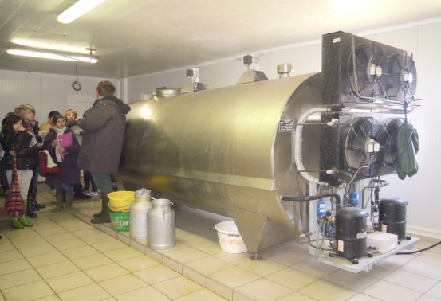
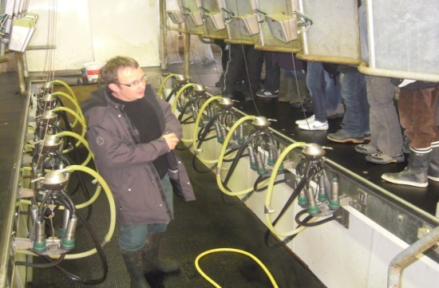
A la ferme!
1)La production laitière
La traite est faite deux fois par jour (matin et soir).
Le lait sort à 38° C du pis de la vache.
Le lait est réfrigéré dans le tank à lait entre 3,8 et 4°C.
Il est ramassé toutes les deux nuits pour être emmené à la laiterie et transformé en fromage.

Slide 2
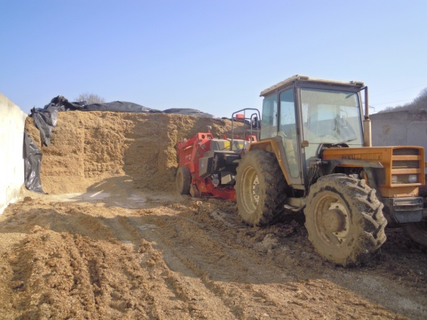
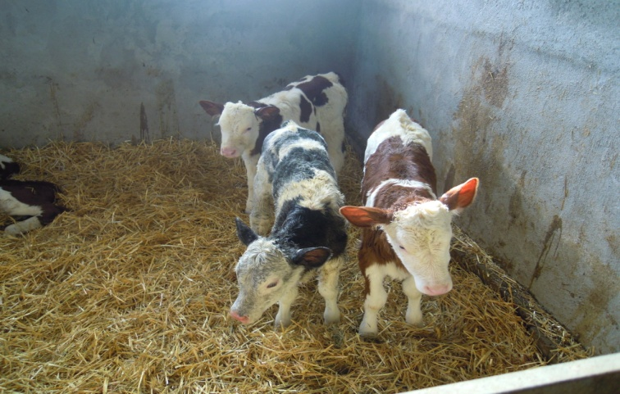
2) Améliorer la production
Avant chaque traite les mamelles sont nettoyées avec des lingettes individuelles.
En hiver le vaches mangent de l’ensilage de maïs ,du foin ,des granulés et du regain.
Tandis qu’en été, elles mangent l’herbe du pré et des granulés.
Pour la reproduction, le sperme du taureau est injecté dans la vache (insémination).
Les vaches ont le plus souvent 1 petit par an . Les taureaux sont sélectionnés en fonction de leur race.

Slide 3
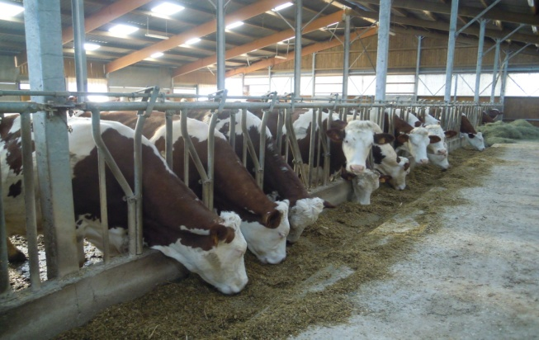
3)La ferme et l’environnement
La ferme doit être à au moins 100 mètres du village pour protéger les habitants : bruit des tracteurs qui passent la nuit et les odeurs .Le fumier doit être couvert .
Le fumier est un mélange de bouse de vache et de paille . Le lisier est un mélange d’urine et de bouse de vache.

Slide 4
Conclusion
La ferme était propre et en règle. Nous avons appris des choses et le fromage était bon!

Slide 5
De
Ambre Badiqué
Juliette Helleu
Charlotte Després

